Slide 1

电路原理
第四章 含有运算放大器的电阻电路
任课教师：涂晓彤 助理教授/硕导
单 位：厦门大学 信息学院/人工智能研究院
2024年

Slide 2
运算放大器的电路模型
比例电路的分析
含有理想运算放大器的电路的分析

Slide 3
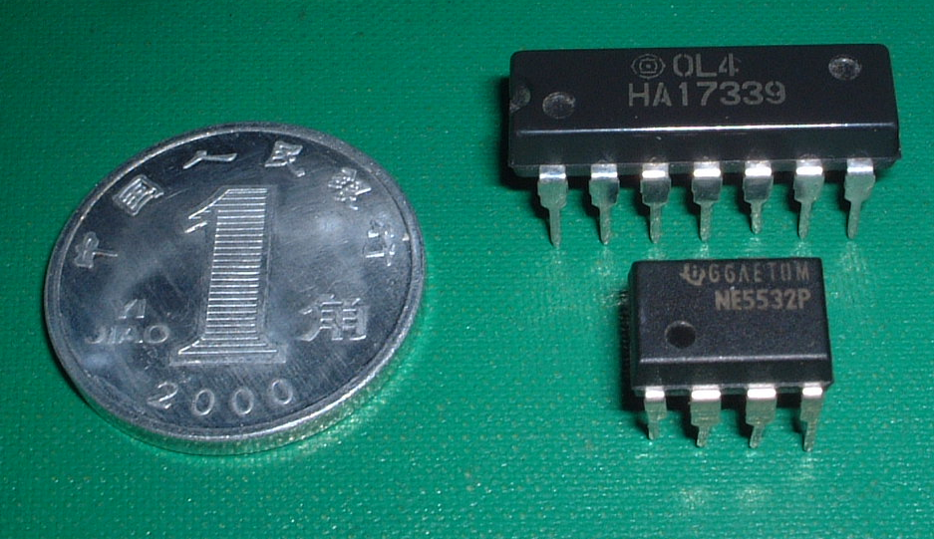
要求：掌握实际运算放大器和理想运算放大器的特性。
掌握理想运放的电阻电路分析方法。
运算放大器NE5532P和HA17339的封装图

Slide 4
Pin1,Pin5: 调零端。
调整外接电阻R使得当输入电压为零时输出电压也为零。
Pin2: 反相输入端。
当电压由此引脚接入时，输出电压与输入电压极性相反
Pin3: 同相输入端。
当电压由此引脚接入时，输出电压与输入电压极性相同。
Pin4: 负电源接入端。
运放内部含有晶体管，需外施电压源才能工作
Pin6: 电压输出端。 Pin7: 正电源接入端。 Pin8: 未用。

Slide 5
§4－1 运算放大器的电路模型
一、运算放大器operational amplifier
运算放大器简称运放，是一种多端集成电路，通常由数十个晶体管和一些电阻构成。最早开始应用于1940年，现已有上千种不同型号的集成运放，是一种价格低廉、用途广泛的电子器件。早期，运放用来完成模拟信号的求和、微分和积分等运算，故称为运算放大器。现在，运放的应用已远远超过运算的范围。它在通信、控制和测量等设备中得到广泛应用。

Slide 6
在电子技术中，运放可以用于
1．信号的运算——如比例、加法、减法、积分、微分等
2．信号的处理——如有源滤波、采样保持、电压比较等
3．波形的产生——矩形波、锯齿波、三角波等
4．信号的测量——主要用于测量信号的放大

Slide 7
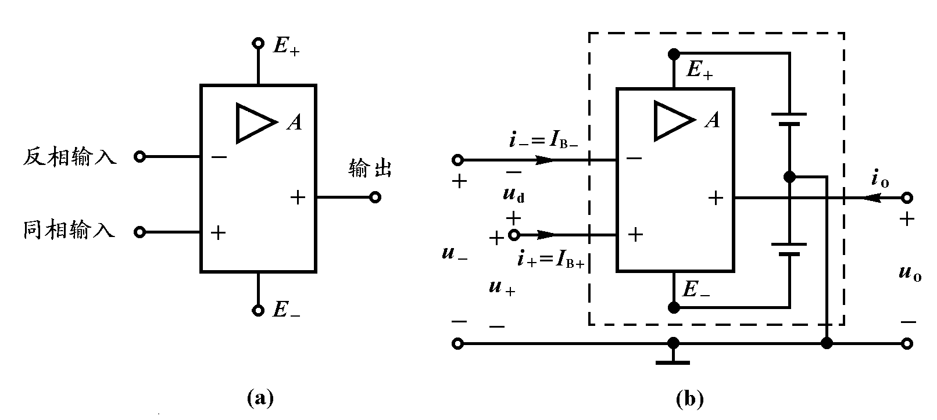
图4－7
运放器件的电气图形符号如图(a)所示。运放在正常工作时，需将一个直流正电源和一个直流负电源与运放的电源端E₊和E₋相连[图(b)]。两个电源的公共端构成运放的外部接地端。

Slide 8
运放与外部电路连接的端钮只有四个：两个输入端、一个输出端和一个接地端，这样，运放可看为是一个四端元件。图中i₋和i₊分别表示进入反相输入端和同相输入端的电流。i_{o}表示进入输出端的电流。u₋、u₊和u_{o}分别表示反相输入端、同相输入端和输出端相对接地端的电压。u_{d}=u₊-u₋称为差模输入电压。

Slide 9
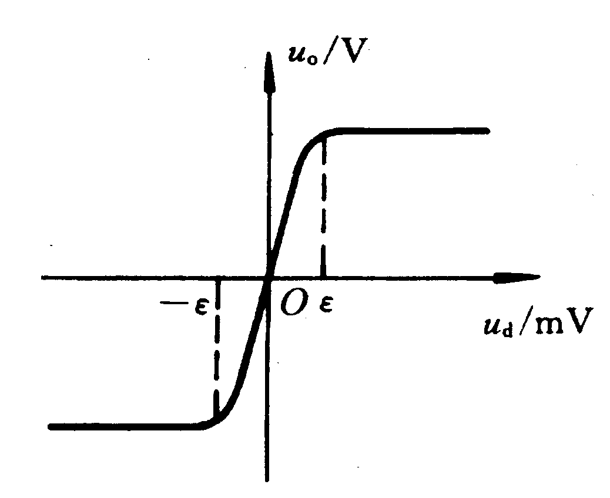
运放工作在直流和低频信号的条件下，其输出电压与差模输入电压的典型转移特性曲线u_{o}=f(u_{d})如图示。该曲线有三个明显的特点：
1．u_{o}和u_{d}有不同的比例尺度：u_{o}用V; u_{d}用mV。
图4－8

Slide 10
2.在输入信号很小(|u_{d}|<ε)的区域内，曲线近似于一条很陡的直线，即u_{o}=f(u_{d})≈Au_{d}。该直线的斜率与A=u_{o}/u_{d}成比例，A称为开环电压增益，其量值可高达10⁵～10⁸。工作在线性区的运放是一个高增益的电压放大器。
3．在输入信号较大(|u_{d}|>ε)的区域，曲线f(u_{d})饱和于u_{o}=±U_{sat}。U_{sat}称为饱和电压，其量值比电源电压低2V左右，例如E₊=15V, E₋=-15V，则+U_{sat}=13V,-U_{sat} =-13V左右。工作于饱和区的运放，其输出特性与电压源相似。

Slide 11
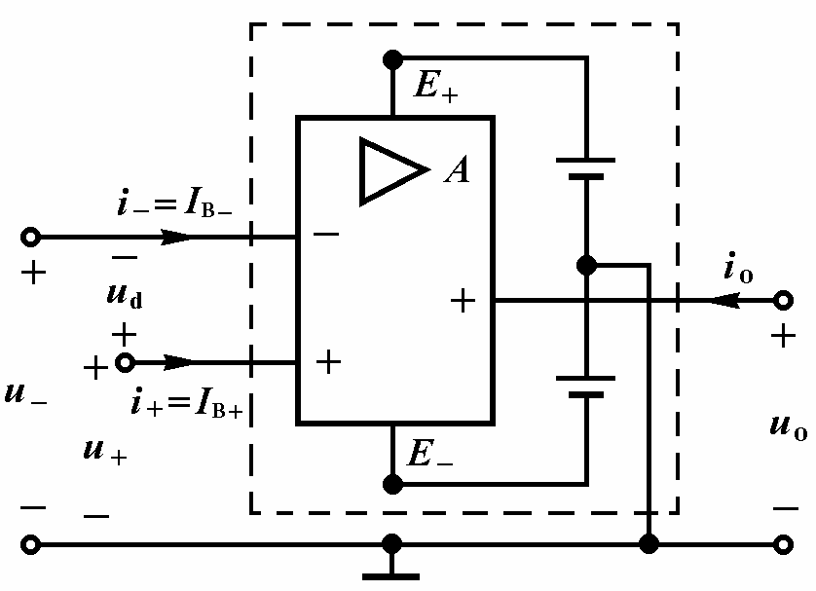
综上所述，运放在直流和低频应用时，其端电压电流方程为：
式中I_{B-}和I_{B+}是反相输入端和同相输入端的输入偏置电流，其量值非常小，通常小于10⁻⁷A，可以近似认为等于零。u_{o}=f(u_{d})是输出电压u_{o}对差模输入电压u_{d}的转移特性。下面介绍运算放大器的两种电路模型。

Slide 12
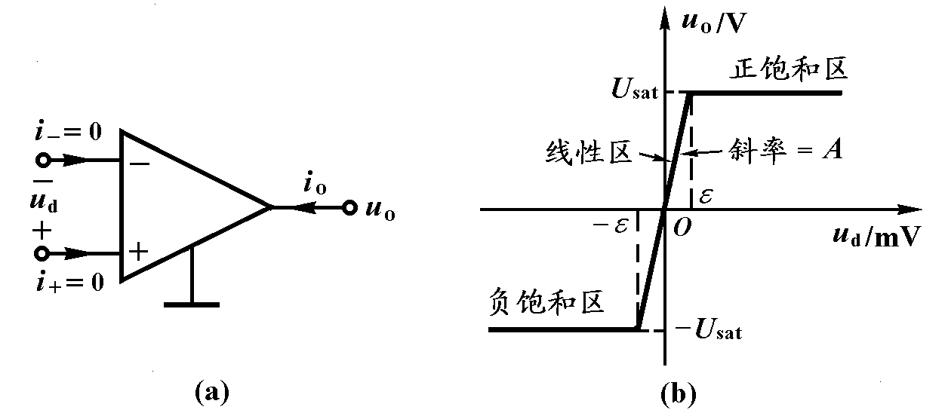
二、有限增益的运算放大器模型
有限增益运放模型的符号和转移特性曲线如图4-9所示。
图4－9

Slide 13
由于实际运放的输入电流非常小，可以认为i₋=i₊=0，这意味着运放的输入电阻为无限大，相当于开路。图4－9(b)所示转移特性曲线是图4－8实际运放转移特性曲线的分段线性近似。有限增益运放模型可以由以下方程描述：

Slide 14
R_{i} ：运算放大器两输入端间的输入电阻。
R_{o}：运算放大器的输出电阻。
u₋
R₀
＋
a
－
＋
u₋
＋
R_{o}
R_{in}
R_{i}
+
A（u⁺-u⁻）u₀
A(u₊-u₋)
_
＋
u₊
－
u₊
b
－
＋
－
－
运放的电路模型

Slide 15
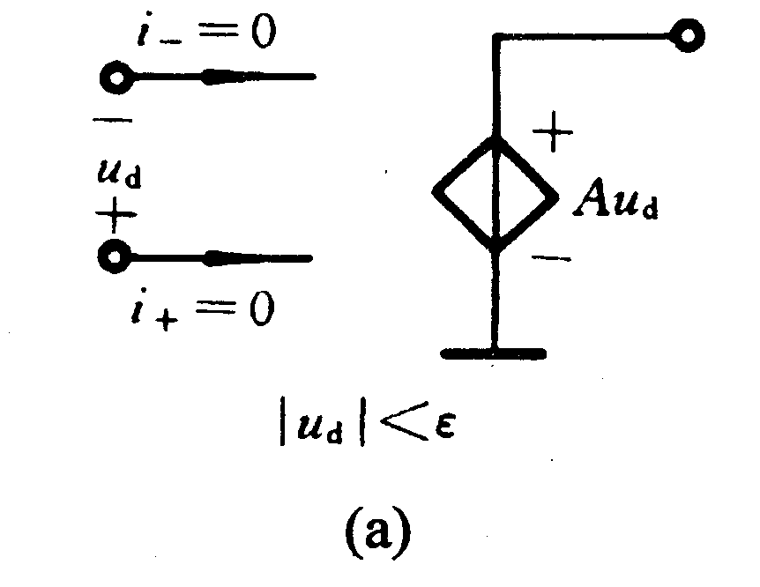
有限增益模型可以工作于三个不同的区域时，其电路模型，分别如图(a)、(b)、(c)所示。
1 ．线性区
当|u_{d}|<ε时，u_{o}=f(u_{d})=Au_{d}，运放等效为一个电压控制电压源，如图(a)所示。
图4－10

Slide 16
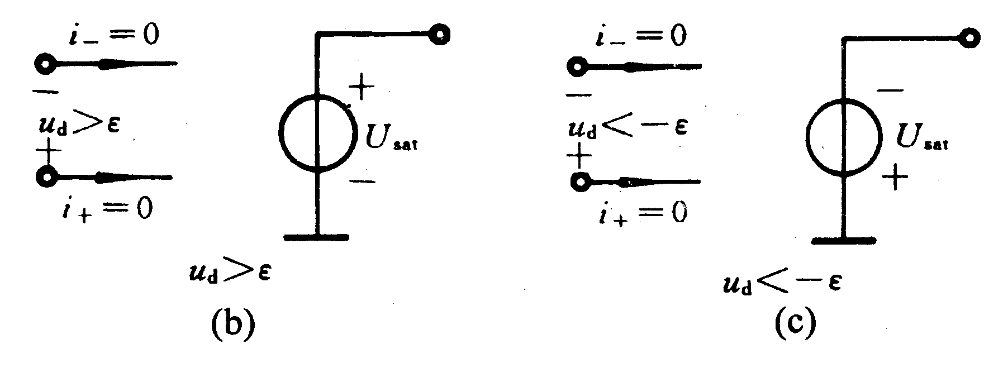
图4－10
2．正饱和区
当u_{d}>ε时，u_{o}=+U_{sat}，运放的输出端口等效于一个直流电压源，如图(b)所示。
3．负饱和区
当u_{d}<-ε时，u_{o}=-U_{sat}，运放的输出端口等效于一个直流电压源，如图(c)所示。

Slide 17
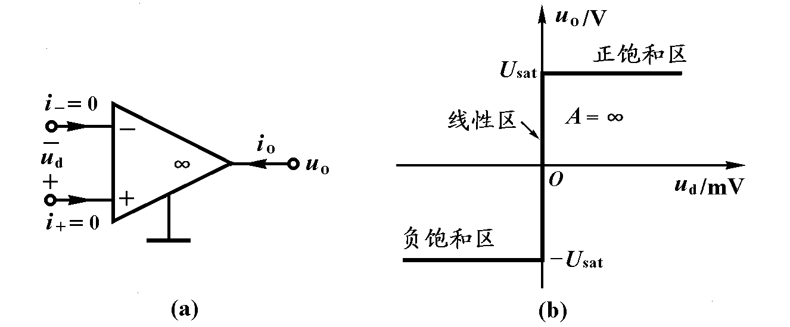
三、理想运算放大器模型
实际运放的开环电压增益非常大(A=10⁵~10⁸)，可以近似认为A=∞和ε=0。此时,有限增益运放模型可以进一步简化为理想运放模型。理想运放模型的符号如图(a)所示，其转移特性曲线如图(b)所示。
图5－11

Slide 18
虚短——由于理想运放的线性段放大倍数为无穷大，要运放工作在线性区域，运放的输入电压应该无穷小，理想运放的输入端电压近似为零，输入端可以看成是短接的---“虚短”。
虚断——由运放的模型可见，当运放工作在线性区内时，其输入电压近似为零，那么其输入电流亦近似为零。这样，我们在分析计算含运放的电路时，可以将运放的两个输入端视为开路。
虚地*——当运放的同相端（或反相端）接地时，运放的另一端也相当于接地，我们称其为“虚地”。

Slide 19
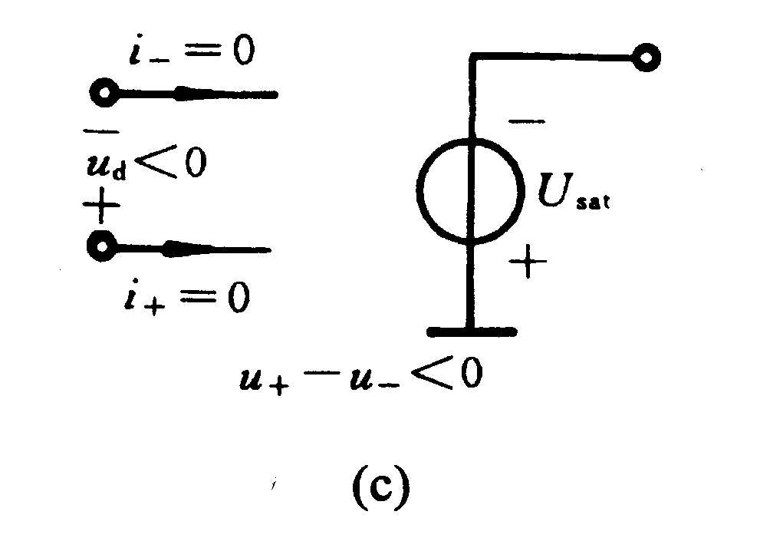
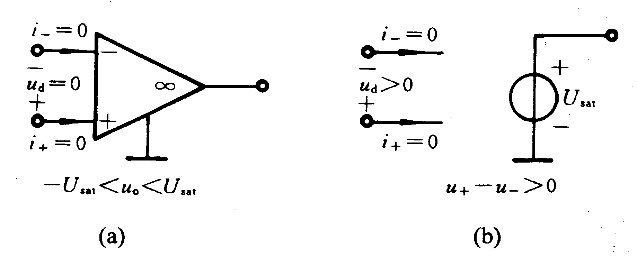
理想运放模型可由以下方程描述:
理想运放模型工作于线性区、正饱和区和负饱和区相应的电路模型，分别如图(a)、(b)、(c)所示。
图4－11

Slide 20
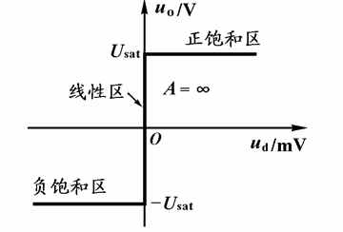
工作于线性区的理想运放模型可以由以下方程描述
上式表明该理想运放的输入端口既像一个开路（i₋=i₊ =0），又像一个短路(u_{d}=0)，这可等效为一个电流为零的特殊短路，因此，该模型又称为虚短路模型。当输入电压u_{d}=0时，输出电压u_{o}可以为-U_{sat}到+U_{sat}间的任何量值。此时，理想运放的模型为一个增益为无限大的电压控制电压源(VCVS)。

Slide 21
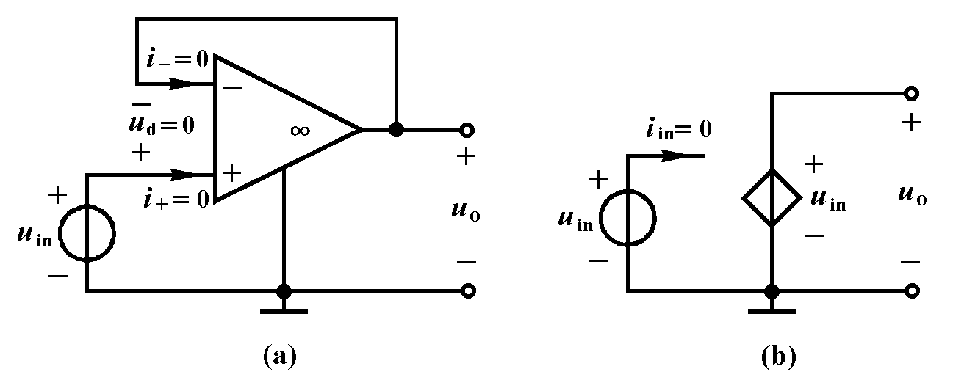
4－2 比例电路分析
下面采用理想运放线性模型分析几种常用的运放电路。
1、电压跟随器
图4－13(a)所示电压跟随器是一种最简单的运放电路。
图4－13
① 输入阻抗无穷大(虚断)；
② 输出阻抗为零；

Slide 22
图4－13
工作于线性区的理想运放，其差模输入电压u_{d}=0，根据KVL可求得输出电压u_{o}与输入电压源电压u_{in}的关系
它等效于增益为 l的VCVS[图(b)]。该电路的输出电压u_{o}将跟随输入电压u_{in}的变化，故称为电压跟随器。

Slide 23
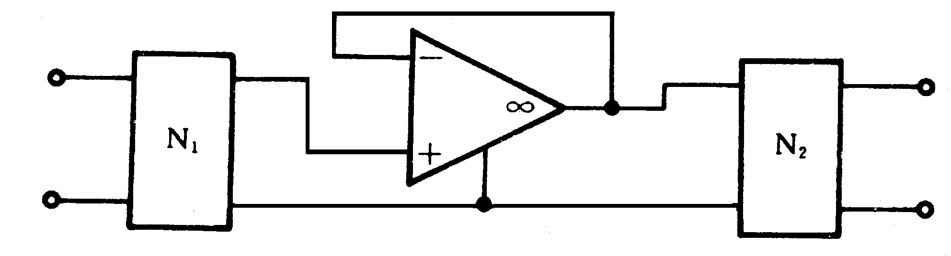
由于该电路的输入电阻R_{i}为无限大(u_{in}=0)和输出电阻R_{o}为零，将它插入两个双口网络之间(图5－14)时，既不会影响网络的转移特性，又能对网络起隔离作用，故又称为缓冲器。
图4－14

Slide 24
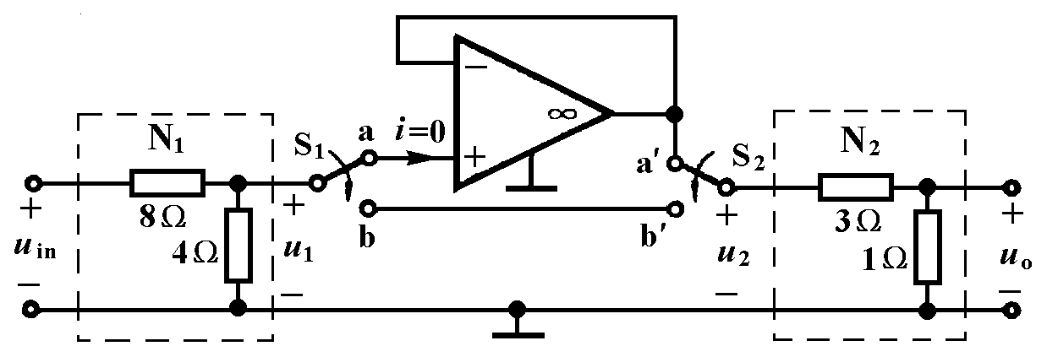
例4-5 电路如图4－15所示，试计算开关接在a和a′ 位置， 及接在b和b′ 位置时的转移电压比u_{o}/u_{in}。
图4－15
解：网络 N₁和N₂的转移电压比为

Slide 25
图4－15
开关S₁、S₂接在a、a′ 时，在 N₁和 N₂间插入电压跟随器，不会影响u₁和K₁的值，又由于跟随器的输出电阻为零，N₂的接入不会影响u₂的值，即u₁= u₂。该电路总的转移电压比为

Slide 26
图5－15
开关 S₁、S₂接在b、b′ 时， N₁和 N₂直接相连，由于N₂输入电阻对N₁的影响，K₁将会变化，总转移电压比为
由此例可见，使用缓冲器可以隔离两个电路的相互影响，从而简化了电路的分析与设计。

Slide 27
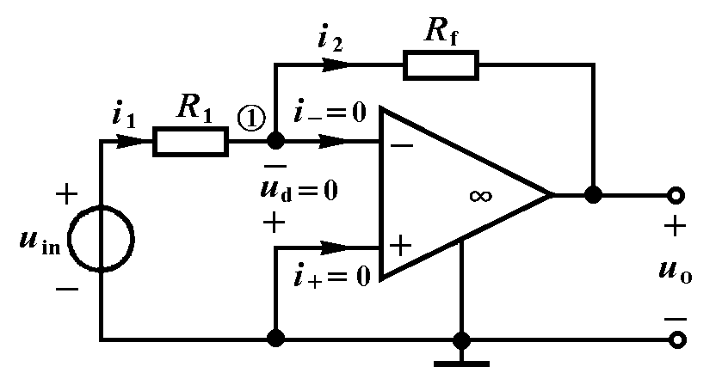
2、反相放大器
利用理想运放输入端口的虚短路特性(i₋=i₊=0)，写出电路中结点①的KCL方程
图4－16
解得

Slide 28
当R_{f}>R₁时，输出电压的幅度比输入电压幅度大，该电路是一个电压放大器。式（5－12）中的负号表示输出电压与输入电压极性相反，故称为反相放大器。
例如, R₁=1kΩ,R_{f}=10kΩ, u_{in}(t)=8cosωt mV时，输出电压为

Slide 29
由理想运放构成的反相比例器：
注意：
(1) 当 R₁ 和 R_{f} 确定后，为使 u_{o} 不超过饱和电压(即保证工作在线性区)，对u_{i}有一定限制。
(2) 运放不工作在开环状态(极不稳定，振荡在饱和区)，都工作在闭环状态，输出电压由外电路决定。
( R_{f} 接在输出端和反相输入端,称为负反馈。 )
R_{f}
R_{f}
R₁
R₁
1
2
_
A
1
2
+
+
+
+
+
R_{o}
+
u_{i}
R_{i}
u₁
R_{L}
u_{o}
u_{i}
+
+
R_{L}
u_{o}
_
_
Au₁
_
_
_
_
运放等效电路

Slide 30
反相比例器的对外等效电路：
i₁
i₂
+
+
+
u₁
μ u₁
u_{o}
相当于一个压控电压源。
_
_
_
VCVS
μ=-R_{f}/R₁
当 R_{f} =R₁ 时，组成反相器，如下图：
x
y
-1
y = -x

Slide 31
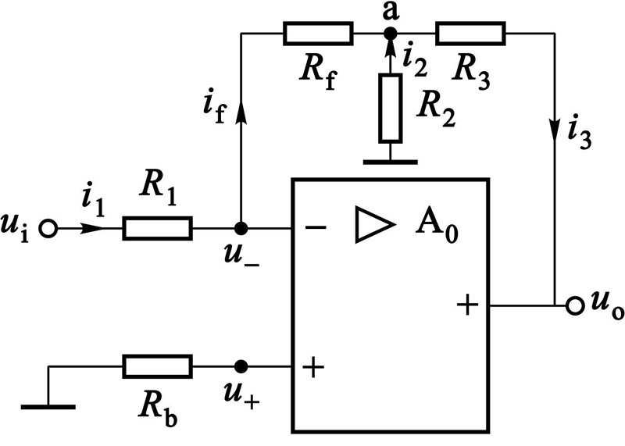
◇ 电路二
因
得
（电路二）
则
此电路可用较小的 阻值获得较大的放大倍数。

Slide 32
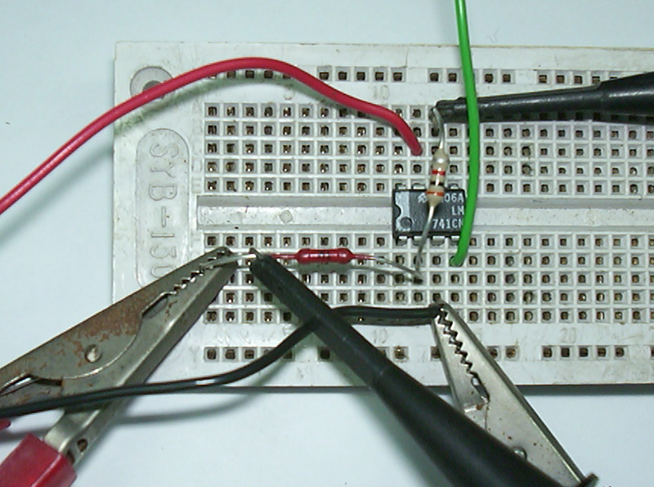
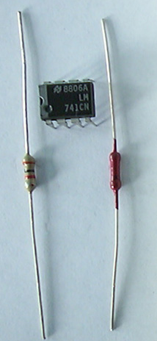
反相放大器
运算放大器 LM741
面包板
1kΩ电阻器
3kΩ电阻器

Slide 33
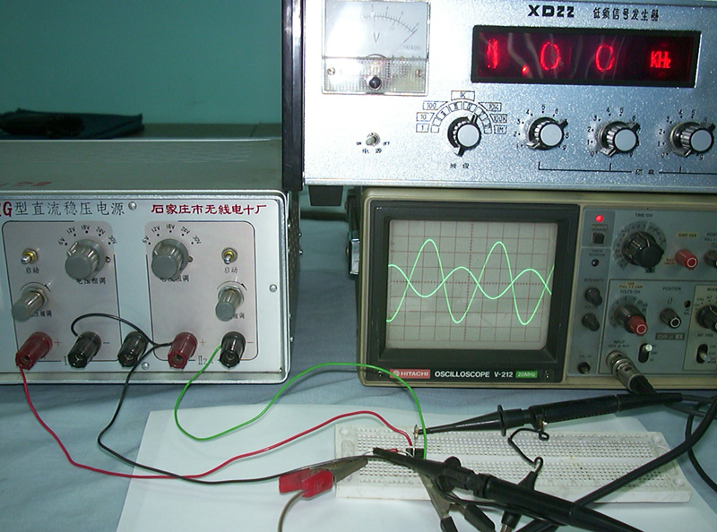
反相放大器

Slide 34
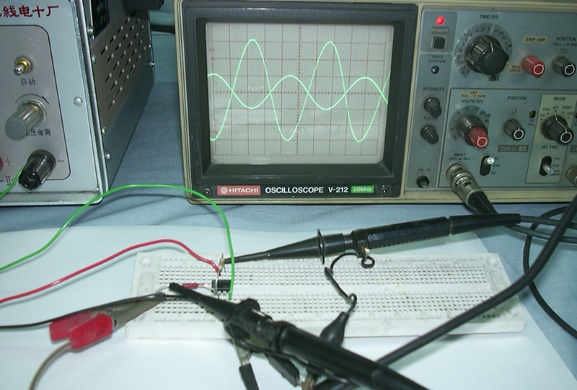
反相放大器

Slide 35
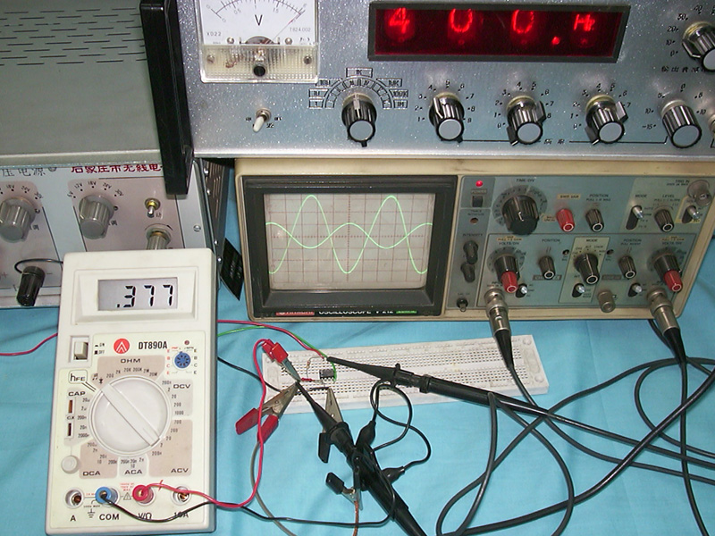
在放大器工作于400Hz的情况下，我们可以用数字万用表测量输入和输出电压，从而计算出同相放大器的放大倍数。数字万用表显示的交流电压为0.377V。

Slide 36
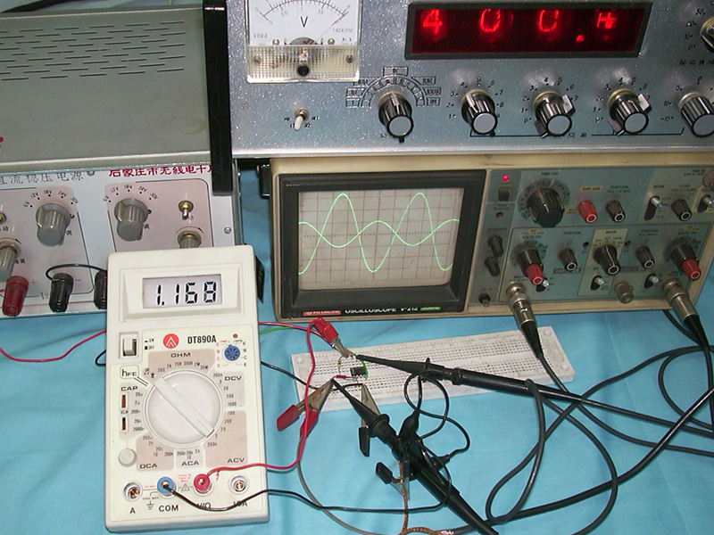
在放大器工作于400Hz的情况下，我们可以用数字万用表测量的输出电压，数字万用表显示的交流电压为1.168V。由此计算得到的放大倍数为3.098，与理论计算值3.10相近。

Slide 37
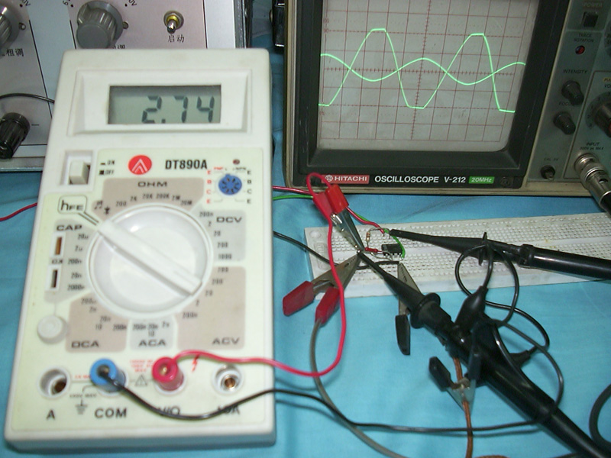
当输入信号太大时，运算放大器进入饱和区，从示波器上可以看到输出波形产生失真。

Slide 38
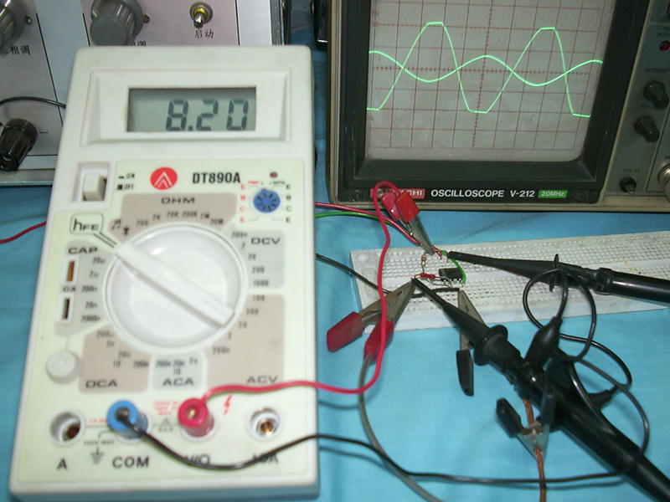
当输入信号为2.74V时(正弦电压的振幅约为3.875V)，输出信号为8.20V (对应的正弦电压振幅约为11.9V) ，运算放大器进入饱和区，从示波器上可以看到输出波形产生失真。

Slide 39
3、同相放大器
利用理想运放的虚短路特性，写出图示电路中结点①的KCL方程
i₋
_
∞
R_{i}
i₊
+
u₊
+
+
u₊= u₋= u_{i}
+
u₋
u_{o}
i₊= i₋= 0
u_{i}
R₁
_
R₂
_
(u_{o}-u₋)/R₁= u₋/R₂
u_{o} =(R₁ + R₂)/R₂ u_{i}
=(1+ R₁/R₂) u_{i}

Slide 40
同相输入比例运算电路
即
当
——电压跟随器
电路的输入电阻
集成运放承受的共模电压

Slide 41
由于输出电压的幅度比输入电压的幅度大，而且极性相同，故称为同相放大器。
例如R₁=1kΩ,R_{f}=10kΩ, u_{in}(t)=8cosωt mV时，输出电压为

Slide 42
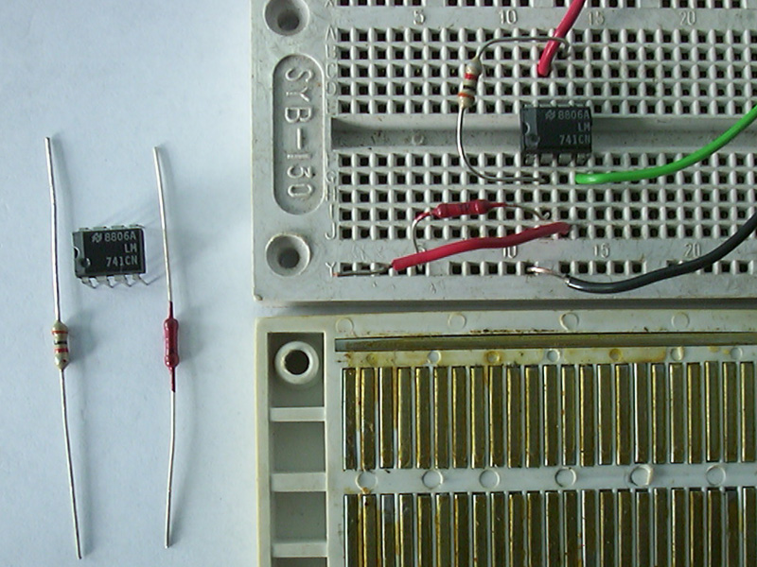
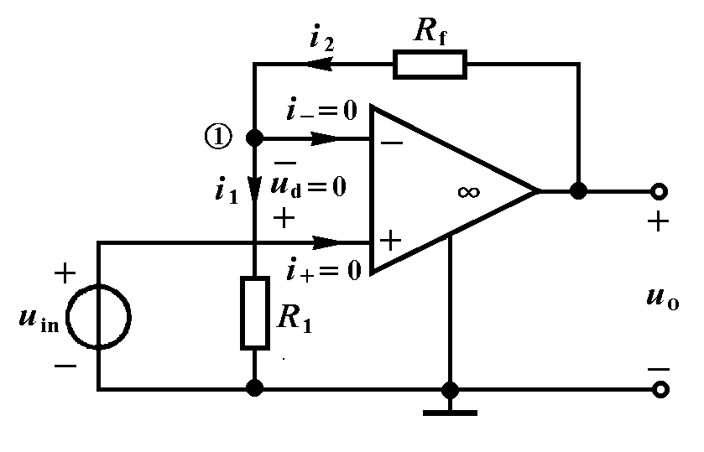
同相放大器
电路接线板正面
运算放大器 LM741
1kΩ电阻器
3kΩ电阻器
电路接线板背面

Slide 43
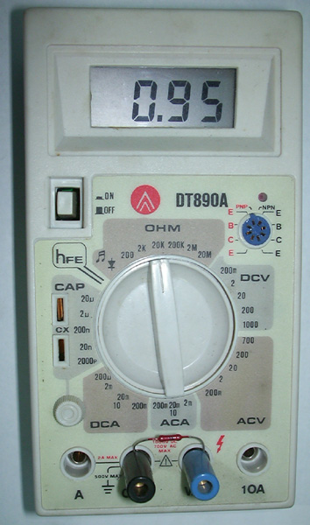
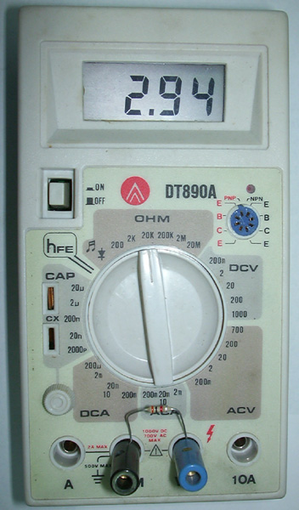
1kΩ电阻器的实际
电阻值为950 Ω
3kΩ电阻器的实际
电阻值为2.94kΩ

Slide 44
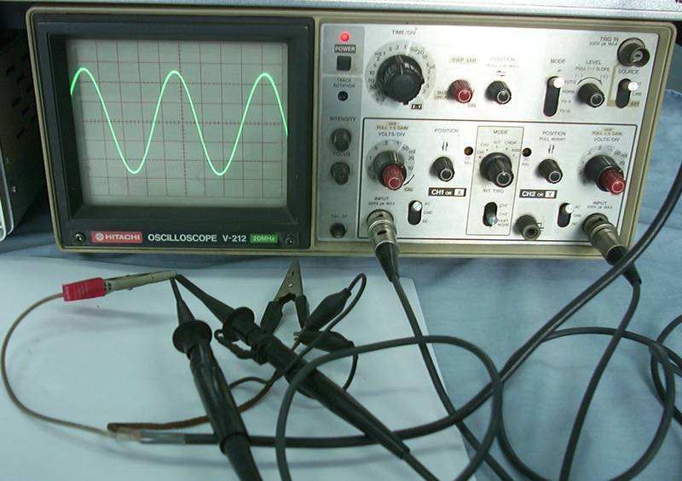
调整示波器两路输入的衰减，使测量同一电压的两个波形完全重合。

Slide 45
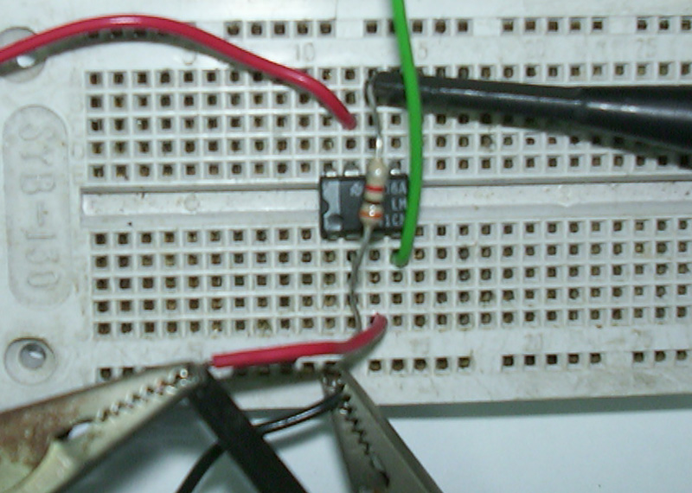
同相放大器

Slide 46
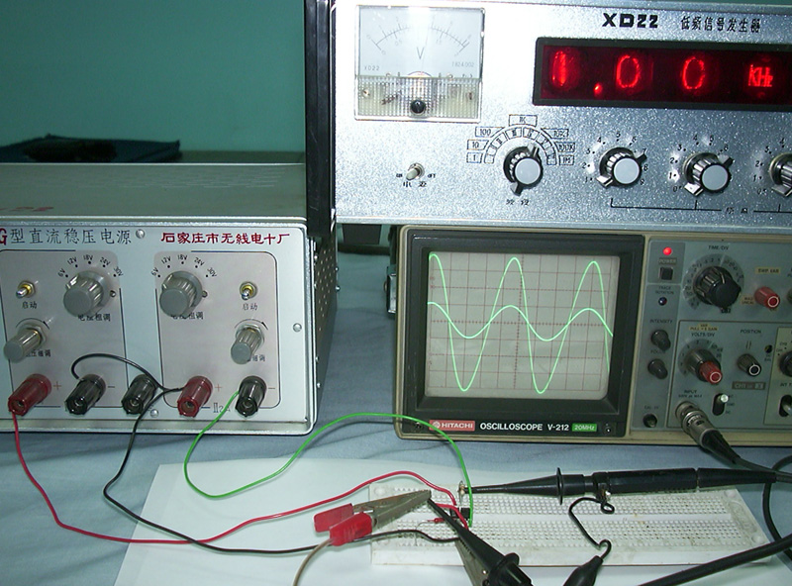
同相放大器

Slide 47
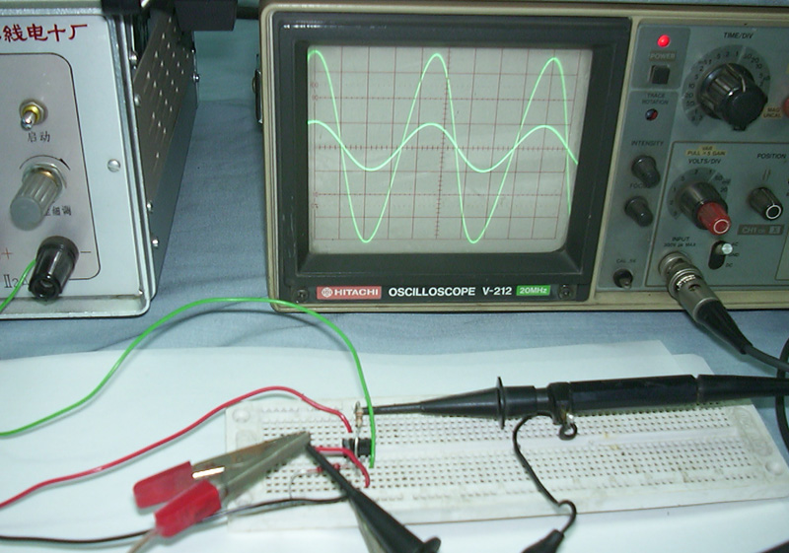
同相放大器
从示波器上波形可以看出，输出和输入波形的相位相同，其幅度是输入波形幅度4倍左右，与理论计算结果相近。

Slide 48
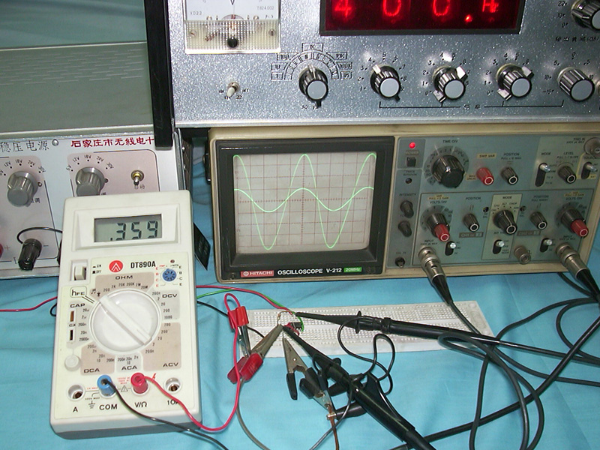
在放大器工作于400Hz的情况下，我们可以用数字万用表测量输入和输出电压，从而计算出同相放大器的放大倍数。数字万用表显示的交流电压为0.359V。

Slide 49
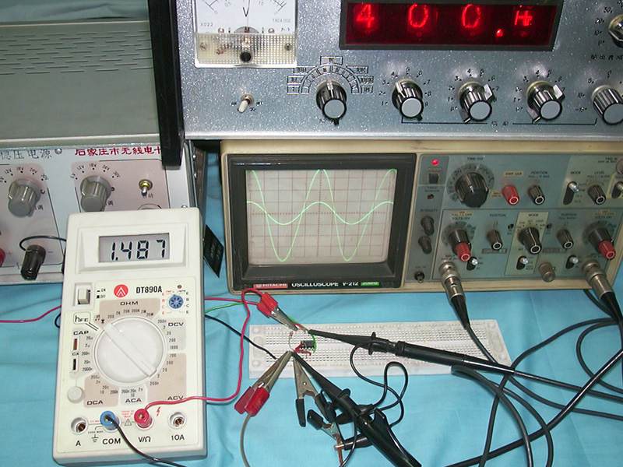
在放大器工作于400Hz的情况下，我们可以用数字万用表测量的输出电压，数字万用表显示的交流电压为1.487V。由此计算得到的放大倍数为4.14，与理论计算值4.10相近。

Slide 50
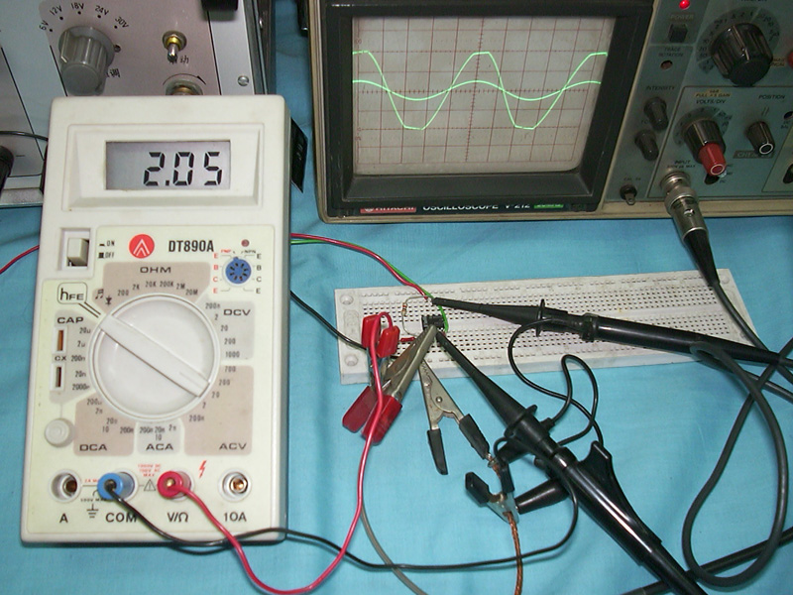
当输入信号太大时，运算放大器进入饱和区，从示波器上可以看到输出波形产生失真。

Slide 51
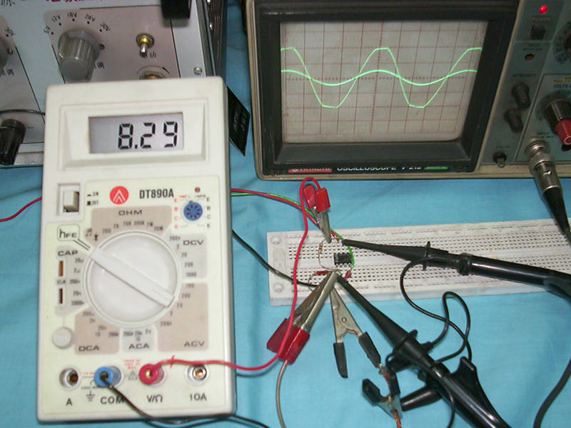
当输入信号为2.05V时(正弦电压的振幅约为2.9V)，输出信号为8.29V (对应的正弦电压振幅约为11.72V) ，运算放大器进入饱和区，从示波器上可以看到输出波形产生失真。

Slide 52
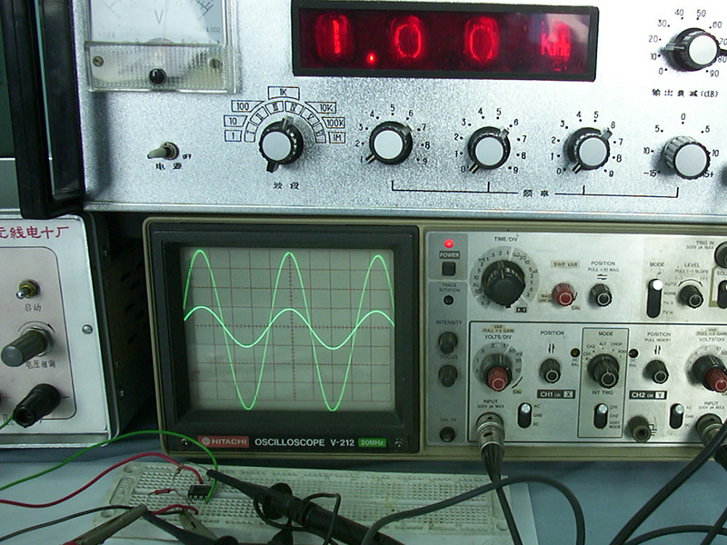
信号发生器输出正弦波形的频率为1kHz
运算放大器输出波形与输入波形相同、其幅度为输入波形幅度的3倍左右，输出波形与输入波形相位相同。

Slide 53
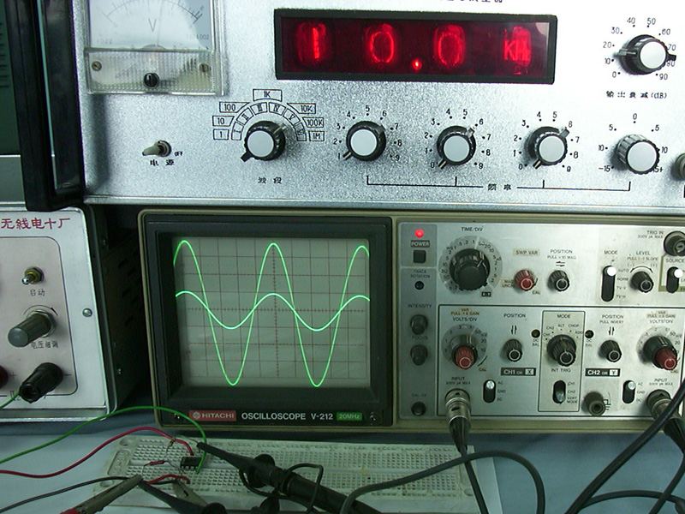
信号发生器输出正弦波形的频率为10kHz
运算放大器输出波形与输入波形相同、其幅度为输入波形幅度的3倍左右，输出波形与输入波形相位相同。

Slide 54
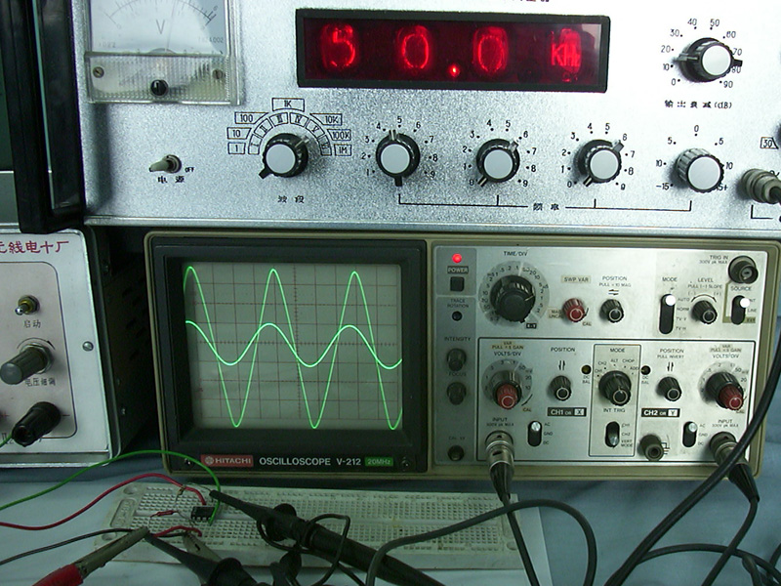
信号发生器输出正弦波形的频率为50kHz
运算放大器输出波形与输入波形相同、其幅度为输入波形幅度的3倍左右，输出波形与输入波形相位已经有所差别。

Slide 55

信号发生器输出正弦波形的频率为100kHz
运算放大器输出波形发生明显失真，其幅度有所减小，不再是输入波形幅度的3倍左右，输出波形与输入波形相位也有所差别。其原因是超出实际运算放大器的工作频率范围。

Slide 56
谢谢！
Smart DSP
地址：厦门大学信息学院 6号楼211
https://tormii.github.io

